Slide 1
count
[0]
[1]
[2]
[3]
[4]
[5]
[6]
2
5
7
10
12
정렬된 배열로 구현된 우선순위 큐

Slide 2
헤드 포인터
12
10
7
5
2
NULL
정렬된 연결 리스트로 구현된 우선순위 큐

Slide 3
9
7
6
5
4
3
2
2
1
3
히프 트리의 예

Slide 4
9
7
6
5
4
3
2
2
1
3
히프가 아닌 예

Slide 5
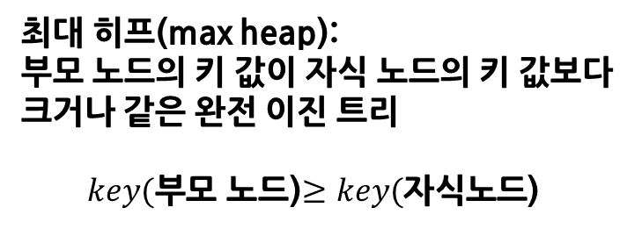
9
7
6
최대 히프(max heap):
부모 노드의 키 값이 자식 노드의 키 값보다 크거나 같은 완전 이진 트리
$key(부$모 노드)$≥key($자식노드)
5
4
3
2
2
1
3

Slide 6
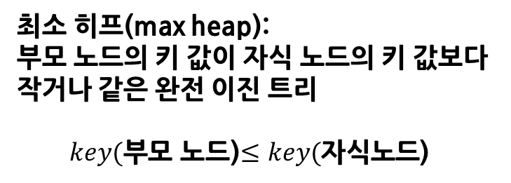
1
4
2
최소 히프(max heap):
부모 노드의 키 값이 자식 노드의 키 값보다 작거나 같은 완전 이진 트리
$key(부$모 노드)$≤key($자식노드)
7
5
3
3
7
8
9

Slide 7
1
9
2
3
7
6
4
5
6
7
5
4
3
2
8
9
10
2
1
3
0
1
2
3
4
5
6
7
8
9
10
9
7
6
5
4
3
2
2
1
3
히프트리의 배열을 이용한 구현

Slide 8
1
9
2
3
7
6
4
5
6
7
5
4
3
2
8
9
10
2
1
3
0
1
2
3
4
5
6
7
8
9
10
9
7
6
5
4
3
2
2
1
3
왼쪽 자식=(2*3)=6
오른쪽 자식=(2*3)+1=7
히프트리 에서의 자식 노드와 부모 노드의 관계

Slide 9
1
9
2
3
7
6
4
5
6
7
5
4
3
2
8
9
10
11
2
1
3
8
히프트리의 삽입연산 단계 #1

Slide 10
1
1
9
9
2
3
2
3
7
6
7
6
4
5
6
7
4
5
6
7
5
4
3
2
5
8
3
2
8
9
10
11
8
9
10
11
2
1
3
8
2
1
3
4
히프트리의 삽입연산 단계 #2

Slide 11
1
1
9
9
2
3
2
3
7
6
8
6
4
5
6
7
4
5
6
7
5
8
3
2
5
7
3
2
8
9
10
11
8
9
10
11
2
1
3
4
2
1
3
4
히프트리의 삽입연산 단계 #3

Slide 12
1
9
2
3
7
6
4
5
6
7
5
4
3
2
8
9
10
2
1
3
히프트리의 삭제연산

Slide 13
1
1
9
3
2
3
2
3
7
6
7
6
4
5
6
7
4
5
6
7
5
4
3
2
5
4
3
2
8
9
10
8
9
2
1
3
2
1
히프트리의 삭제연산 단계 #1

Slide 14
1
1
3
7
2
3
2
3
7
6
3
6
4
5
6
7
4
5
6
7
5
4
3
2
5
4
3
2
8
9
8
9
2
1
2
1
히프트리의 삭제연산 단계 #2

Slide 15
1
1
7
7
2
3
2
3
3
6
5
6
4
5
6
7
4
5
6
7
5
4
3
2
3
4
3
2
8
9
8
9
2
1
2
1
히프트리의 삭제연산 단계 #3

Slide 16
23
56
11
9
56
99
27
34

Slide 17
99
56
56
34
23
11
27
9

Slide 18
9
11
23
27
34
56
56
99

Slide 19
 | 0 | 1 | 2 | 3 | 4 | 5 | 6 | 7 | 8 | 9 | 10 | 11 | 12 | 13 | 14
M1
M2
M3

Slide 20
 | 0 | 1 | 2 | 3 | 4 | 5 | 6 | 7 | 8 | 9 | 10 | 11 | 12 | 13 | 14
M1
M2
M3

Slide 21
 | 0 | 1 | 2 | 3 | 4 | 5 | 6 | 7 | 8 | 9 | 10 | 11 | 12 | 13 | 14
M1
M2
M3

Slide 22
 | 0 | 1 | 2 | 3 | 4 | 5 | 6 | 7 | 8 | 9 | 10 | 11 | 12 | 13 | 14
M1
M2
M3

Slide 23
 | 0 | 1 | 2 | 3 | 4 | 5 | 6 | 7 | 8 | 9 | 10 | 11 | 12 | 13 | 14
M1
M2
M3

Slide 24
 | 0 | 1 | 2 | 3 | 4 | 5 | 6 | 7 | 8 | 9 | 10 | 11 | 12 | 13 | 14
M1
M2
M3

Slide 25
A | 80
B | 16
C | 32
D | 36
E | 123
F | 22
G | 16
H | 51
I | 71
…
Z | 1

Slide 26
10
4
6
8
12
15
Huffman codes 생성 과정 #1

Slide 27
18
10
8
4
6
12
15
Huffman codes 생성 과정 #3

Slide 28
18
10
27
8
4
6
12
15
Huffman codes 생성 과정 #3

Slide 29
45
1
18
0
0
10
27
1
1
0
1
0
8
4
6
12
15
Huffman codes 생성 과정 #4

